Slide 1
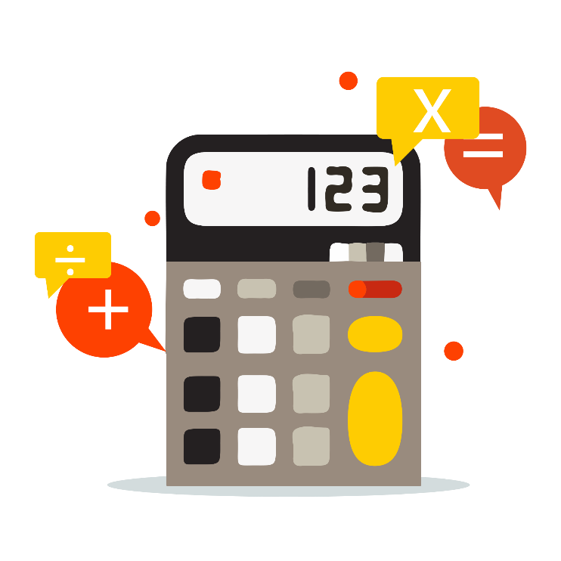


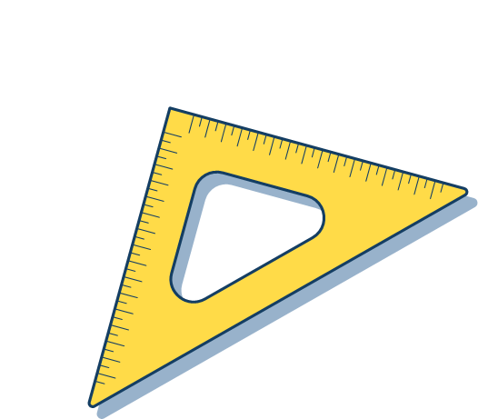

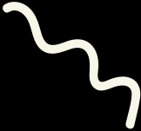
NHIỆT LIỆT CHÀO MỪNG
CÁC EM ĐẾN VỚI BÀI HỌC MỚI!

Slide 2

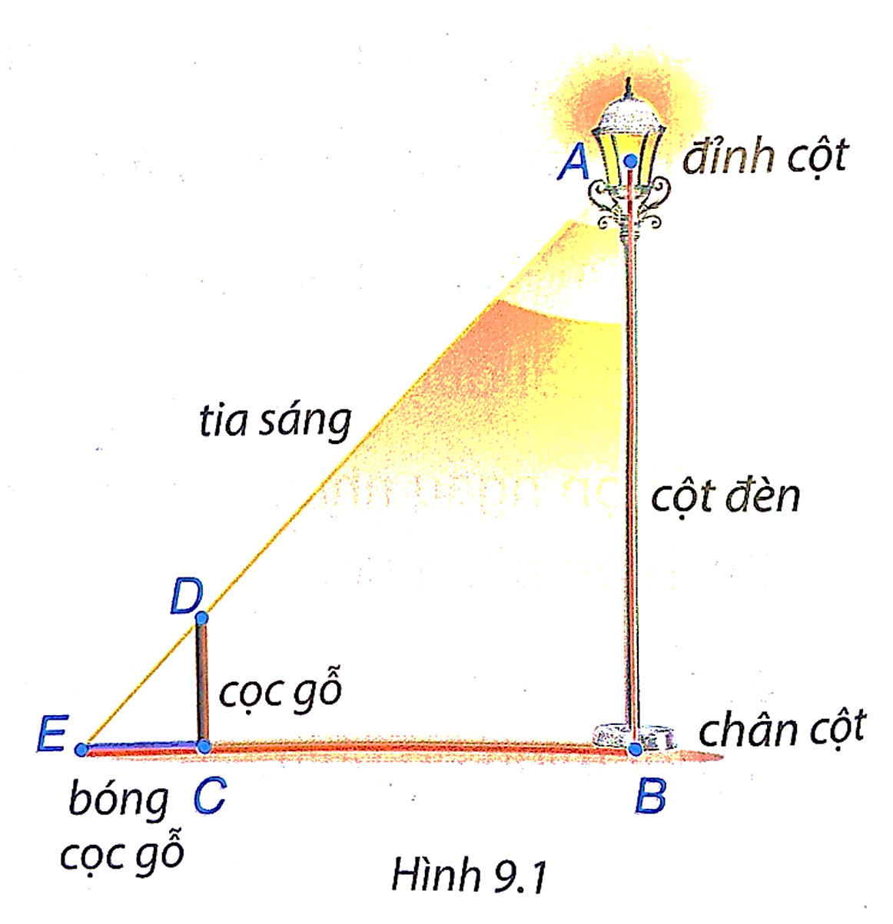

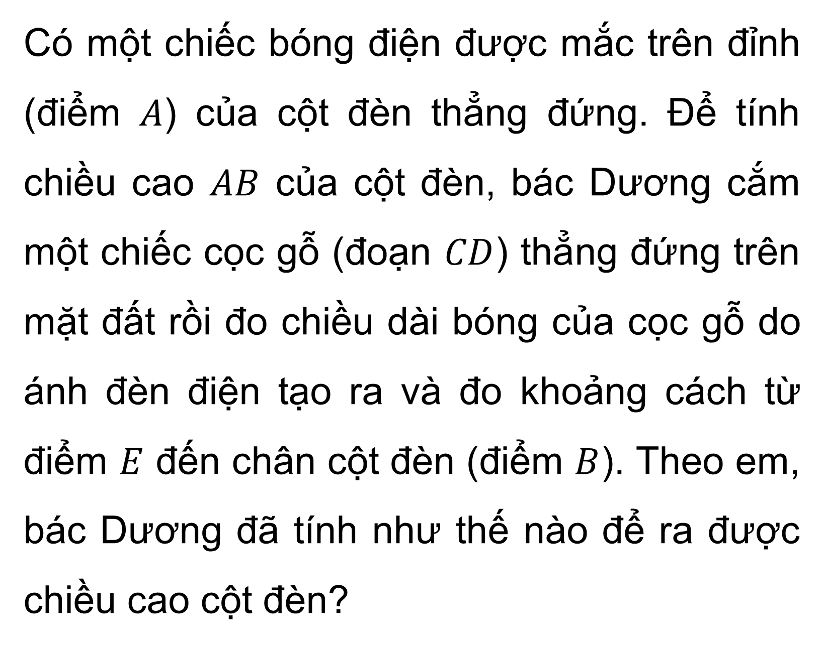
KHỞI ĐỘNG
Có một chiếc bóng điện được mắc trên đỉnh (điểm $A$) của cột đèn thẳng đứng. Để tính chiều cao $AB$ của cột đèn, bác Dương cắm một chiếc cọc gỗ (đoạn $CD$) thẳng đứng trên mặt đất rồi đo chiều dài bóng của cọc gỗ do ánh đèn điện tạo ra và đo khoảng cách từ điểm $E$ đến chân cột đèn (điểm $B$). Theo em, bác Dương đã tính như thế nào để ra được chiều cao cột đèn?

Slide 3
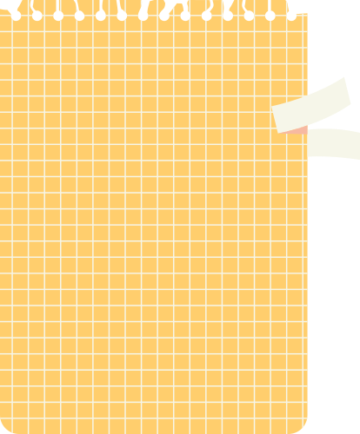
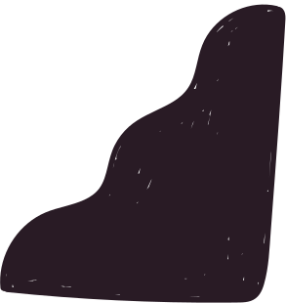
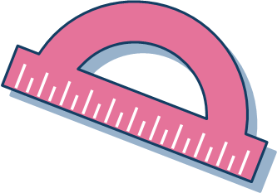
CHƯƠNG IX. TAM GIÁC ĐỒNG DẠNG
BÀI 33. HAI TAM GIÁC ĐỒNG DẠNG

Slide 4

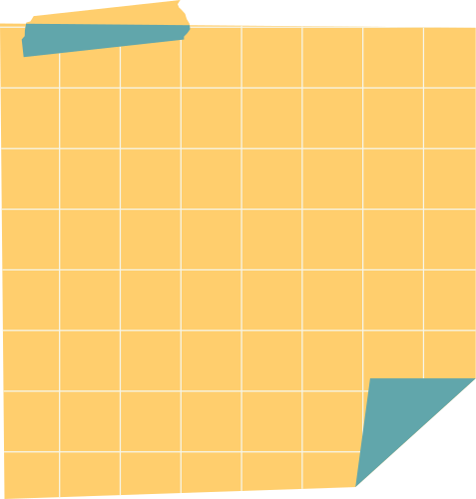
01
ĐỊNH NGHĨA
NỘI DUNG BÀI HỌC
02
ĐỊNH LÍ

Slide 5


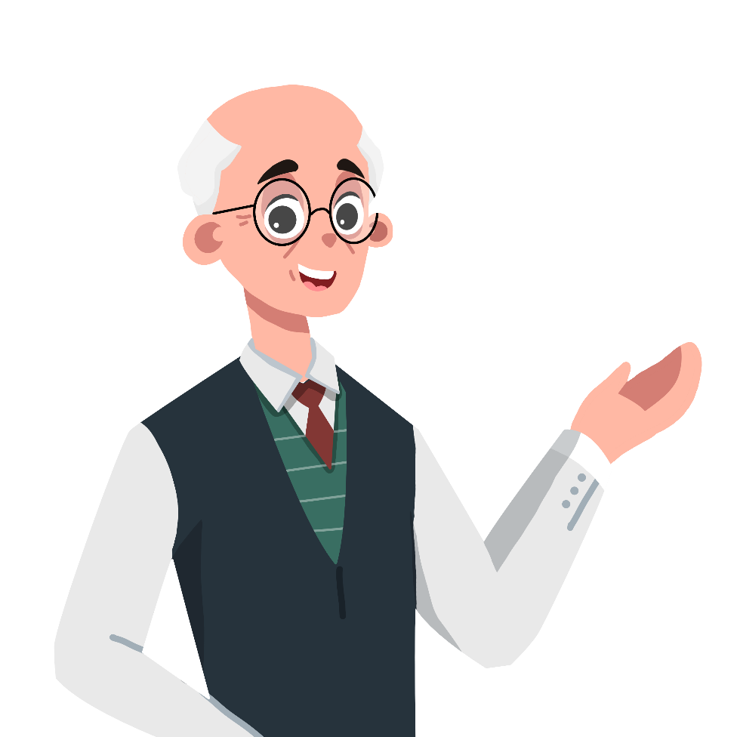
ĐỊNH NGHĨA
I

Slide 6
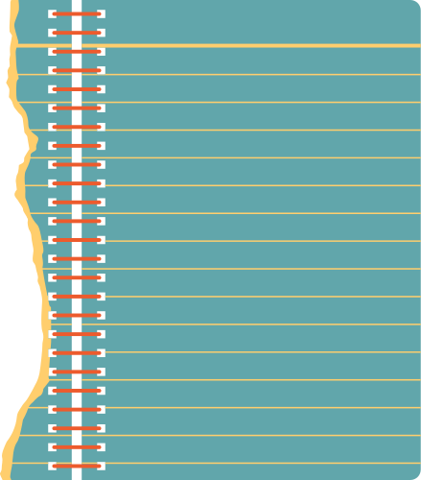
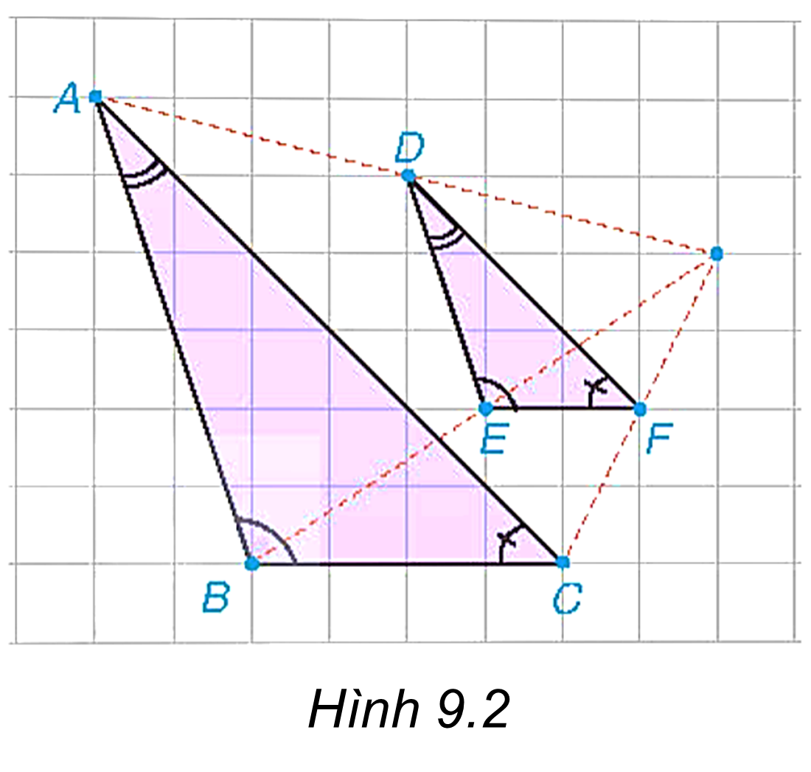


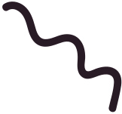
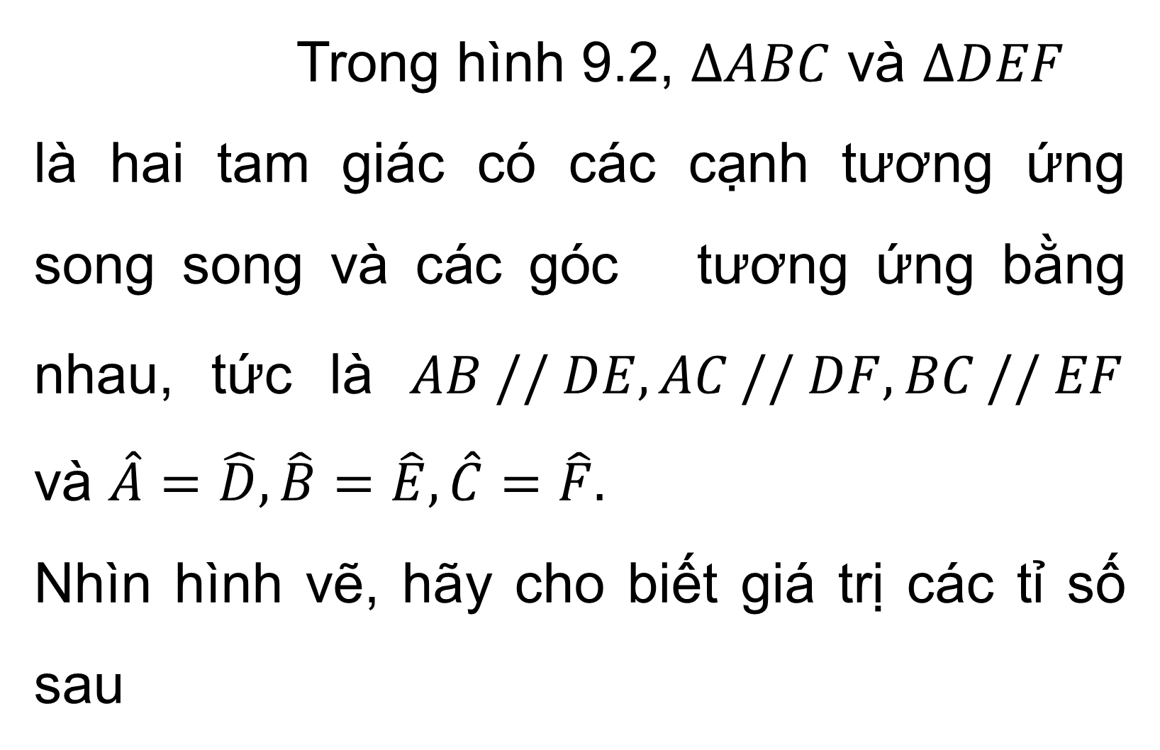
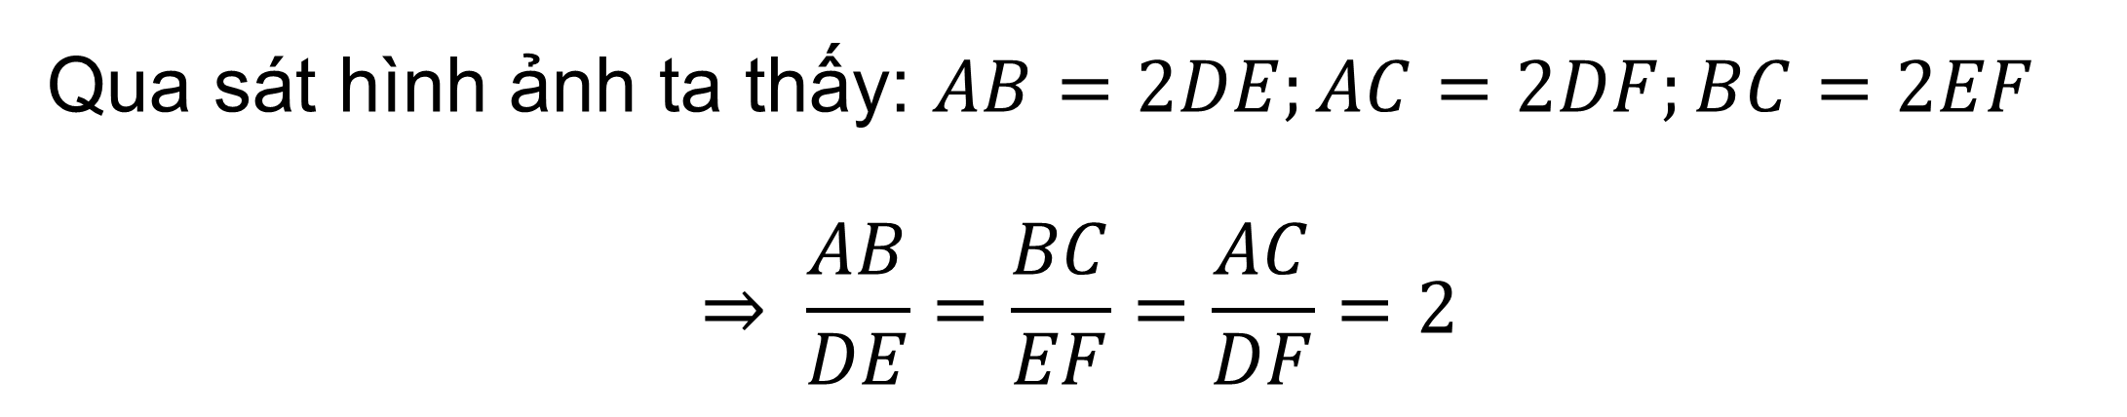

Trong hình 9.2, $ΔABC$ và $ΔDEF$
là hai tam giác có các cạnh tương ứng song song và các góc tương ứng bằng nhau, tức là $AB // DE, AC // DF, BC // EF$ và $\hat{A}=\hat{D},\hat{B}=\hat{E},\hat{C}=\hat{F}.$
Nhìn hình vẽ, hãy cho biết giá trị các tỉ số sau
HĐ1
$$\frac{AB}{DE};\frac{BC}{EF};\frac{AC}{DF}.$$
Giải
Qua sát hình ảnh ta thấy: $AB=2DE;AC=2DF;BC=2EF$
$$⇒ \frac{AB}{DE}=\frac{BC}{EF}=\frac{AC}{DF}=2$$

Slide 7

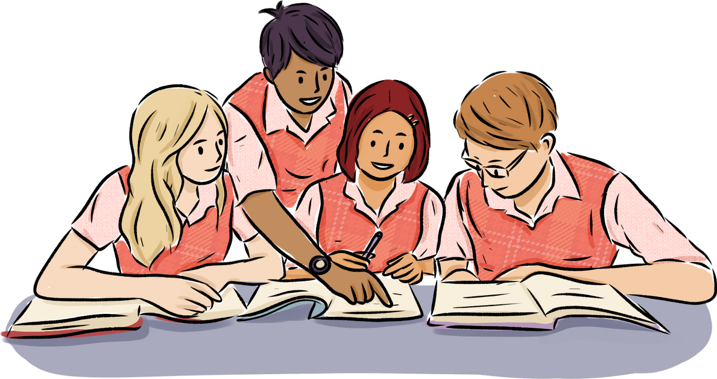

KHÁI NIỆM
Tam giác $A′B′C′$ gọi là đồng dạng với tam giác $ABC$ nếu:
$$\frac{A^{′}B^{′}}{AB}=\frac{B^{′}C^{′}}{BC}=\frac{A^{′}C^{′}}{AC};\hat{A^{′}}=\hat{A};\hat{B^{′}}=\hat{B};\hat{C^{′}}=\hat{C}$$
Tam giác $A′B′C′$ đồng dạng với tam giác $ABC$ được kí hiệu $∆A^{′}B^{′}C^{′}∽∆ABC$ (viết theo thứ tự cặp đỉnh tương ứng).
Tỉ số $k=\frac{A^{′}B^{′}}{AB}=\frac{B^{′}C^{′}}{BC}=\frac{A^{′}C^{′}}{AC}$ được gọi là tỉ số đồng dạng của $∆A′B′C′$ với $∆ABC$.

Slide 8


Nhận xét:
Nếu $∆A^{′}B^{′}C^{′}∽∆ABC$ với tỉ số đồng dạng $k$ thì $∆ABC∽∆A′B′C′$ với tỉ số đồng dạng $\frac{1}{k}$. Do vậy khi $∆A^{′}B^{′}C^{′}∽∆ABC$ thì ta nói hai tam giác $A′B′C′$ và $ABC$ đồng dạng với nhau.
Hai tam giác bằng nhau thì đồng dạng với nhau theo tỉ số đồng dạng $k=1$. Đặc biệt, mọi tam giác đồng dạng với chính nó.
Nếu $∆A^{′}′B^{′′}C^{′′}∽∆A′B′C′$ với tỉ số đồng dạng $k$ và $∆A^{′}B^{′}C^{′}∽∆ABC$ với tỉ số đồng dạng $m$ thì $∆A^{′′}B^{′′}C^{′′}∽∆ABC$ với tỉ số đồng dạng $k.m$.

Slide 9


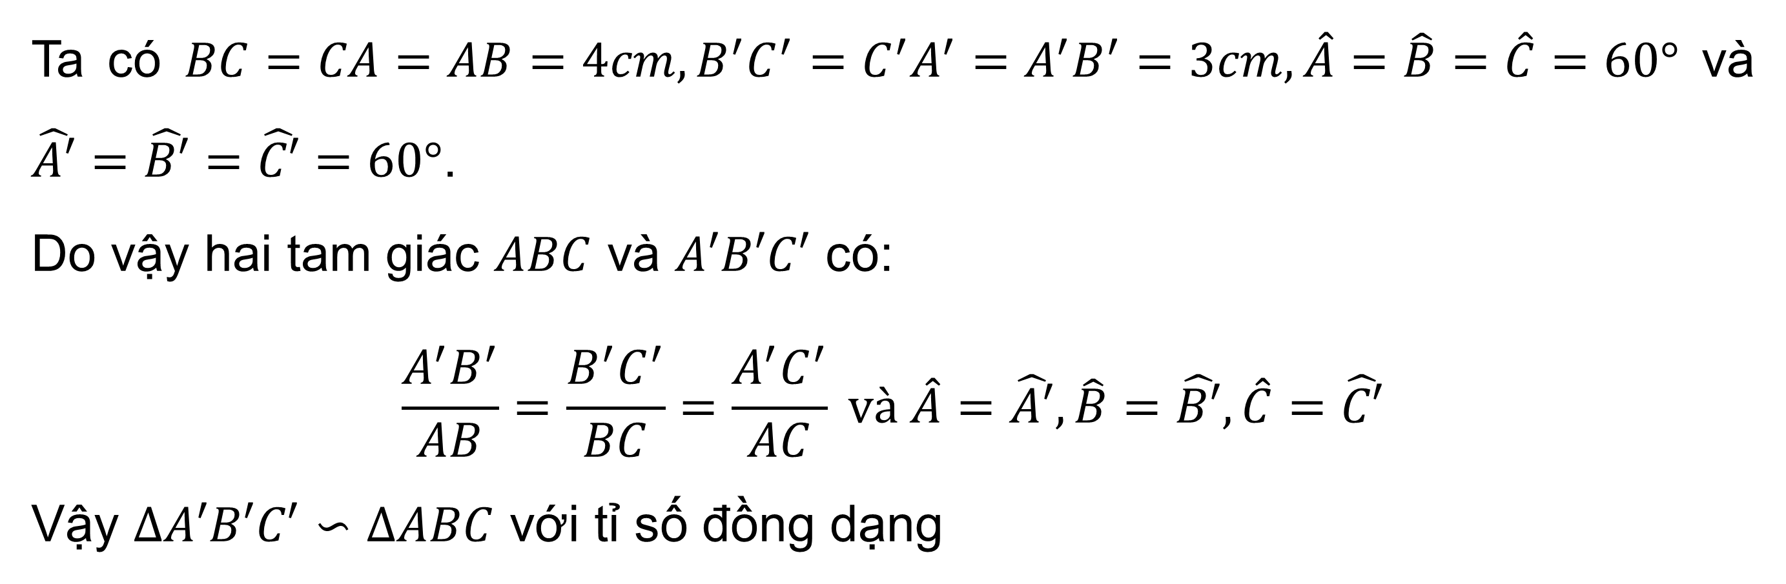
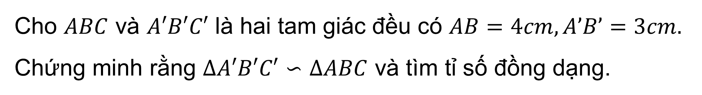
Cho $ABC$ và $A′B′C′$ là hai tam giác đều có $AB=4cm, A’B’=3cm.$
Chứng minh rằng $∆A′B′C′∽∆ABC$ và tìm tỉ số đồng dạng.
Ví dụ 1
Giải
Ta có $BC=CA=AB=4cm, B^{′}C^{′}=C^{′}A^{′}=A^{′}B^{′}=3cm, \hat{A}=\hat{B}=\hat{C}=60°$ và $\hat{A′}=\hat{B′}=\hat{C′}=60°$.
Do vậy hai tam giác $ABC$ và $A′B′C′$ có:
$$\frac{A^{′}B^{′}}{AB}=\frac{B^{′}C^{′}}{BC}=\frac{A^{′}C^{′}}{AC} và \hat{A}=\hat{A′}, \hat{B}=\hat{B′},\hat{C}=\hat{C′}$$
Vậy $∆A′B′C′∽∆ABC$ với tỉ số đồng dạng
$$\frac{3}{4}.$$

Slide 10

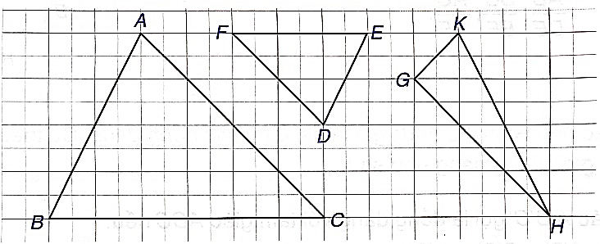

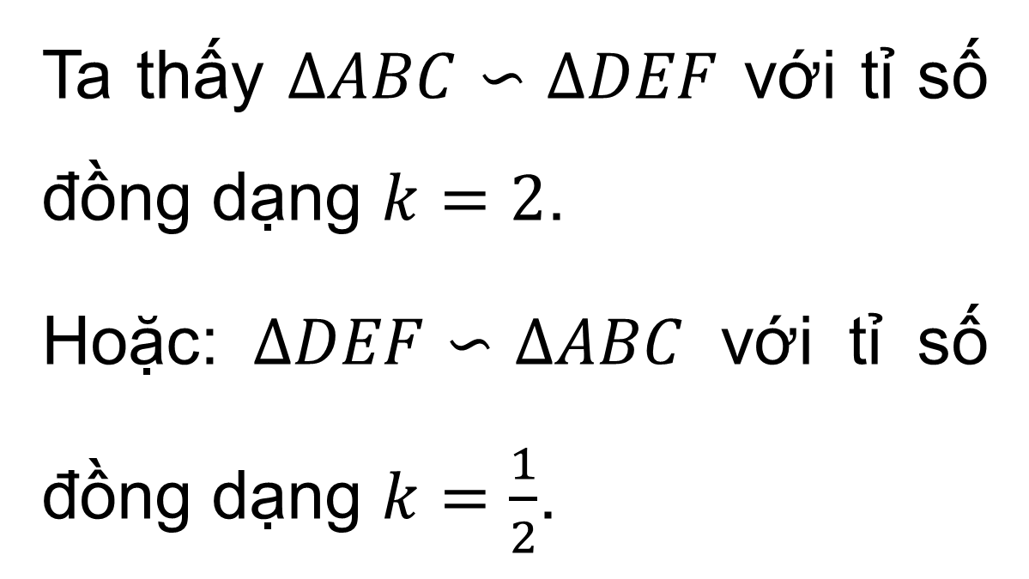
Luyện tập 1
Trong các tam giác được vẽ trên ô lưới vuông, có một cặp tam giác đồng dạng. Hãy chỉ ra cặp tam giác đó, viết đúng kí hiệu đồng dạng và tìm tỉ số đồng dạng của chúng.
Giải:
Ta thấy $∆ABC∽∆DEF$ với tỉ số đồng dạng $k=2$.
Hoặc: $∆DEF∽∆ABC$ với tỉ số đồng dạng $k=\frac{1}{2}$.

Slide 11

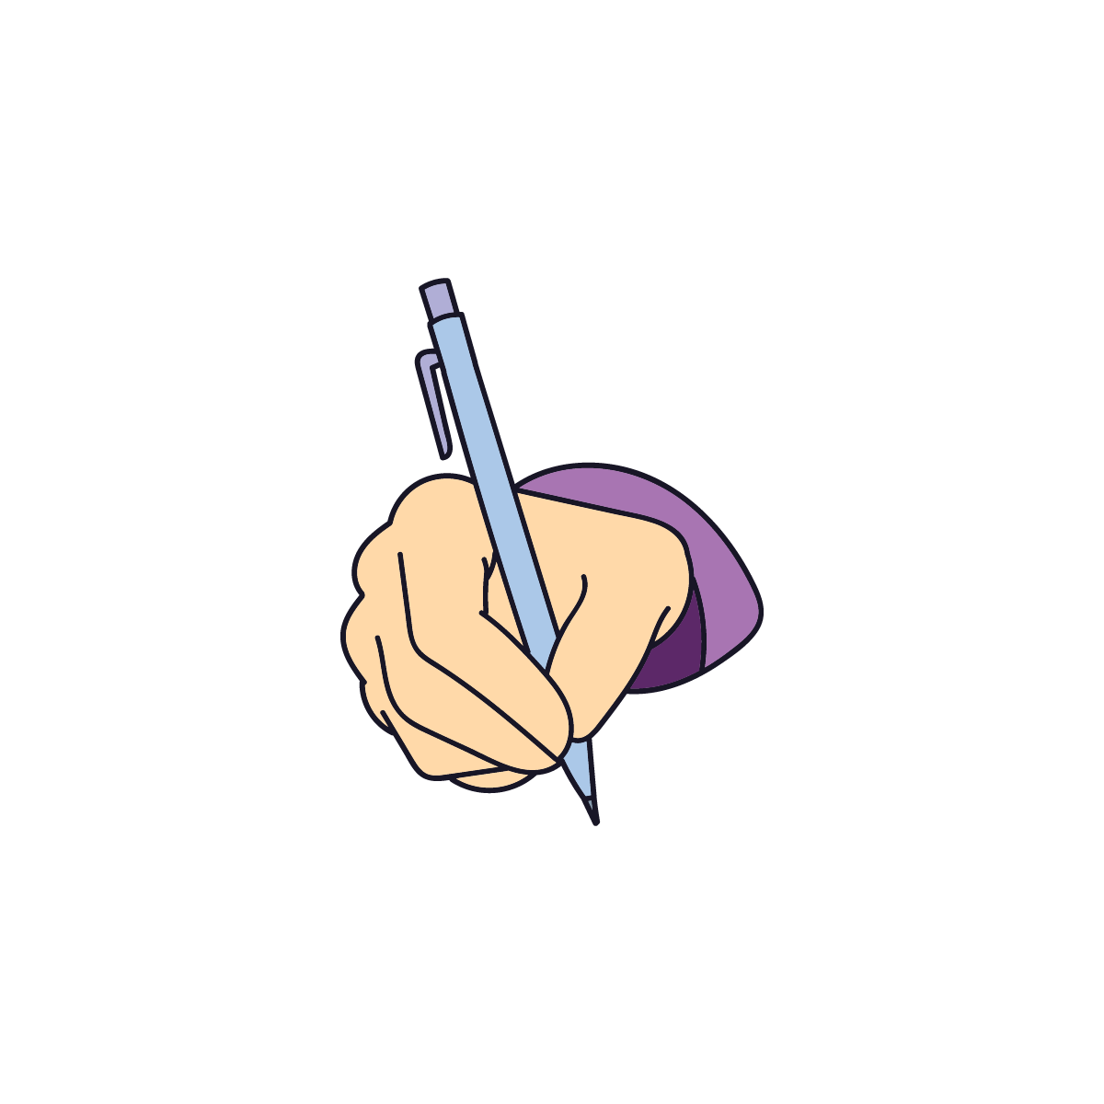
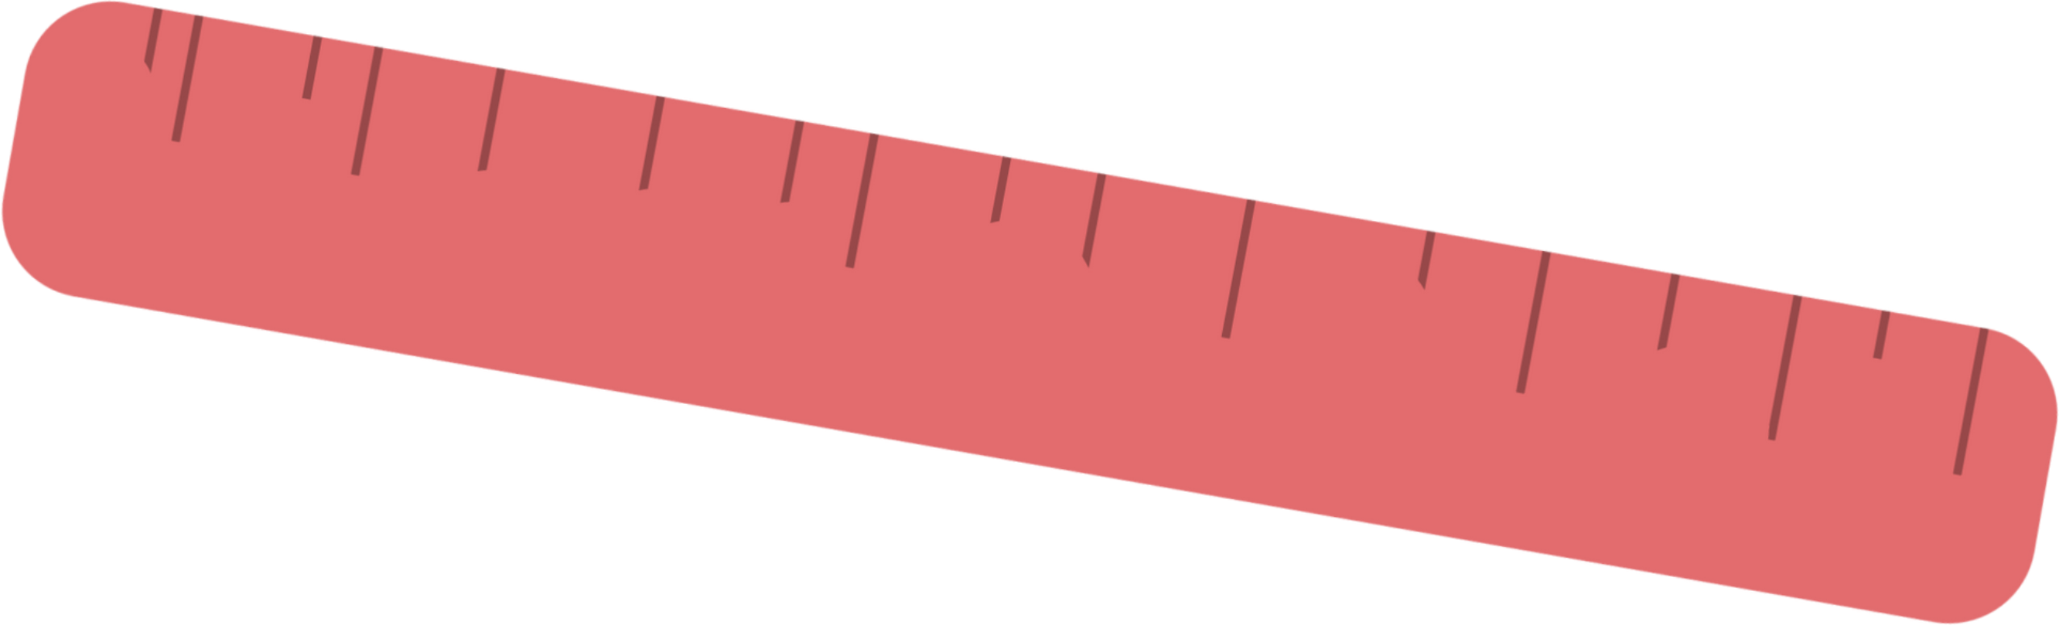

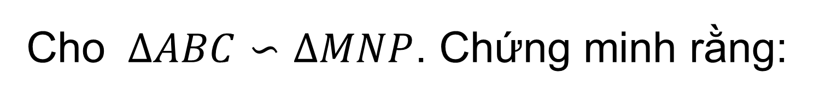
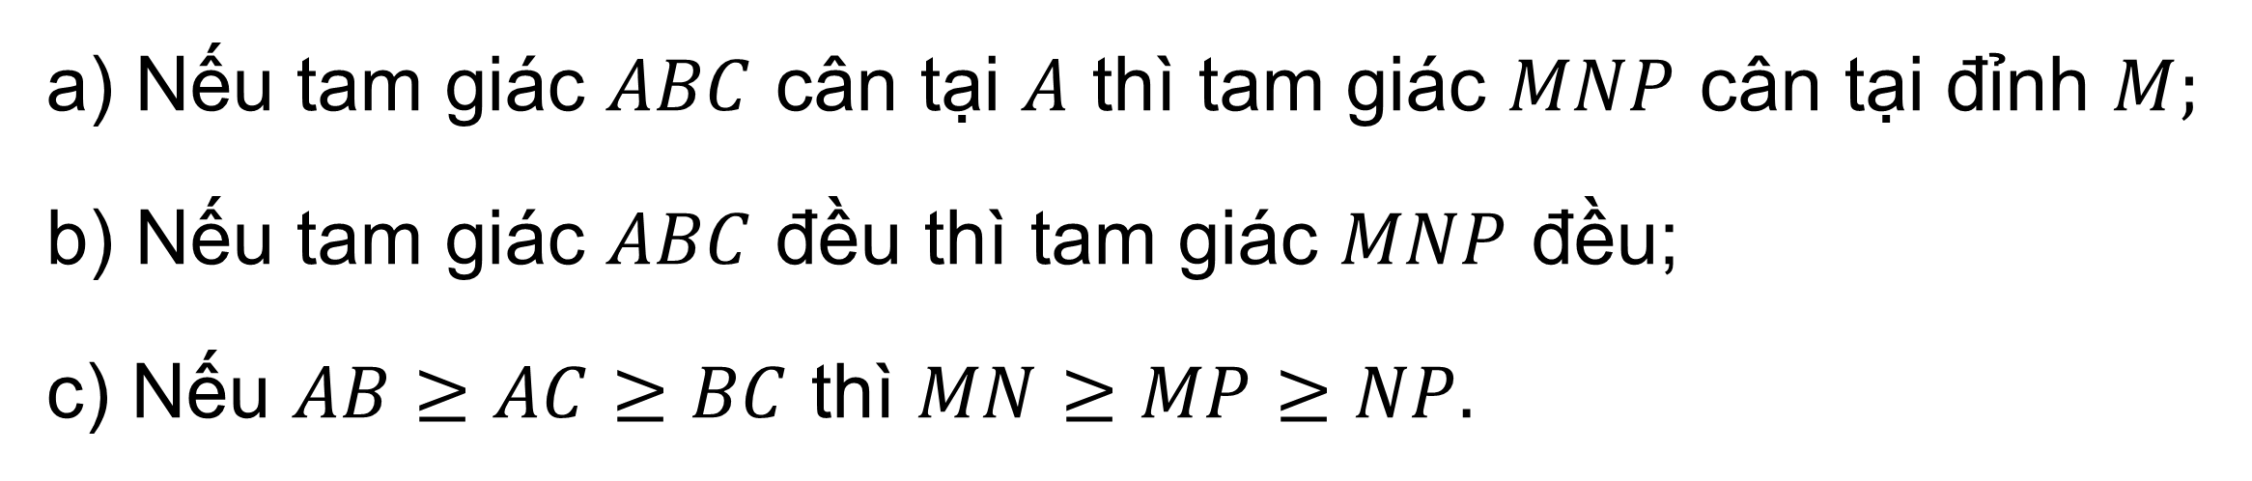
THỬ THÁCH NHỎ
Cho $∆ABC∽∆MNP$. Chứng minh rằng:
a) Nếu tam giác $ABC$ cân tại $A$ thì tam giác $MNP$ cân tại đỉnh $M;$
b) Nếu tam giác $ABC$ đều thì tam giác $MNP$ đều;
c) Nếu $AB≥AC≥BC$ thì $MN≥MP≥NP.$
Giải
a) Vì $∆ABC∽∆MNP$ $⇒\hat{N}=\hat{B}$ và $\hat{C}=\hat{P}$
Nếu $∆ABC$ cân tại $A$ $⇒$ $\hat{B}=\hat{C}$ $⇒$ $\hat{N}=\hat{P}$
$⇒$ $∆MNP$ cân tại $M.$

Slide 12

Giải
b) $\hat{M}=\hat{A}={60}^{o};\hat{N}=\hat{B}={60}^{o};\hat{P}=\hat{C}={60}^{o}$
$⇒$ $∆MNP$ đều.
c) Giả sử $∆ABC∽∆MNP$ với hệ số đồng dạng $k>0$.
Suy ra:
$$MN=\frac{AB}{k}≥MP=\frac{AC}{k}≥NP=\frac{BC}{k}$$

Slide 13
ĐỊNH LÍ
II

Slide 14

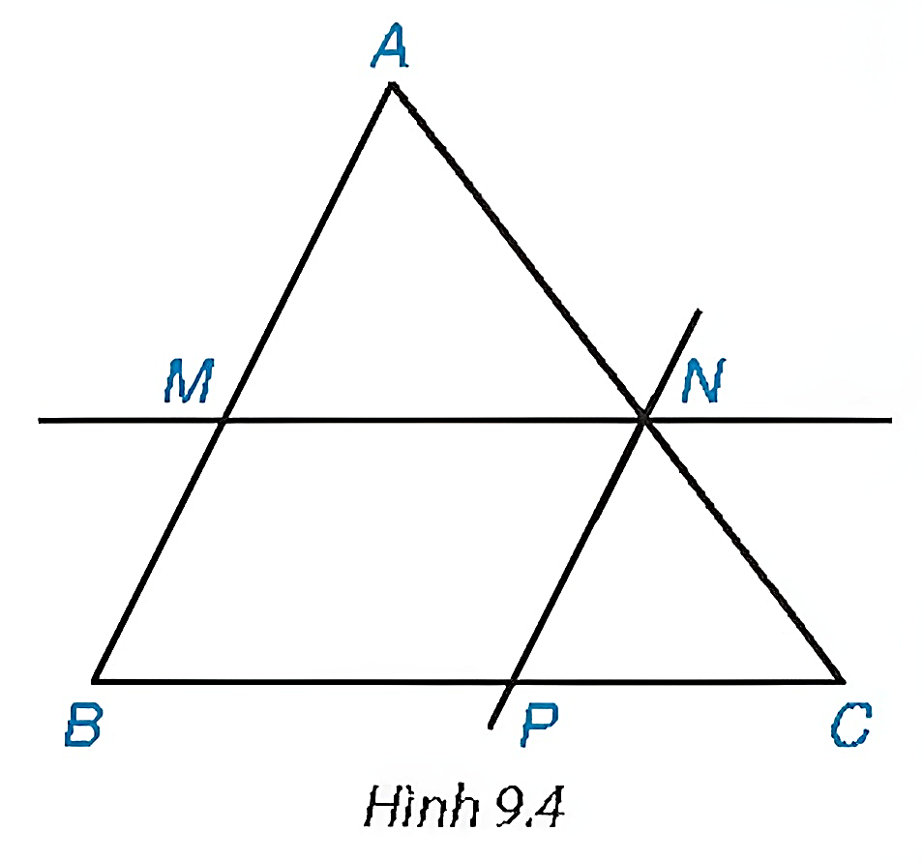


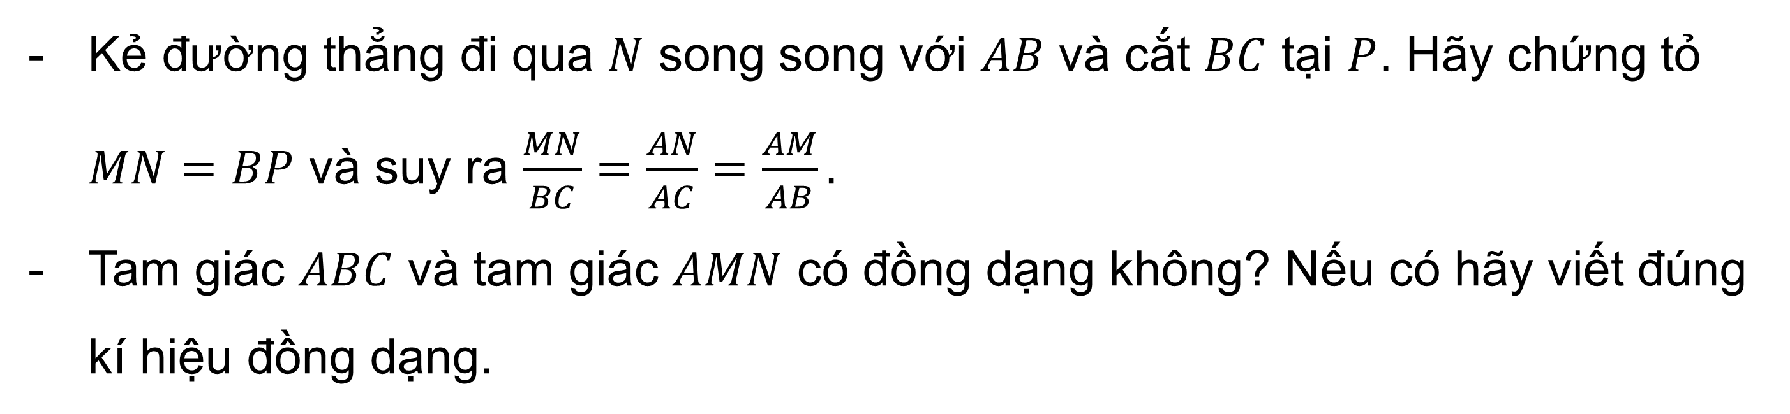
HĐ2
Cho tam giác $ABC$ và các điểm $M, N$lần lượt nằm trên các cạnh $AB, AC$sao cho $MN$ song song với $BC$ như Hình 9.4.
Hãy viết các cặp góc bằng nhau của hai tam giác $ABC$và $AMN,$ giải thích vì sao chúng bằng nhau.
Kẻ đường thẳng đi qua $N$ song song với $AB$ và cắt $BC$ tại $P$. Hãy chứng tỏ $MN=BP$ và suy ra $\frac{MN}{BC}=\frac{AN}{AC}=\frac{AM}{AB}.$
Tam giác $ABC$ và tam giác $AMN$ có đồng dạng không? Nếu có hãy viết đúng kí hiệu đồng dạng.

Slide 15


Giải
Vì $MN//BC$ (giả thiết)
Xét $∆ABC$ và $∆AMN$ có:
$\hat{A}$ chung, tức là: $\hat{BAC}=\hat{MAN}$ (1)
$\hat{AMN}=\hat{ABC}$ ; $\hat{ACB}=\hat{ANM}$ (đồng vị) (2)
Ta có $MN//BP$; $NP//BM$ (giả thiết)
$⇒BMNP$ là hình bình hành $⇒ MN=BP$.
$$⇒\frac{MN}{BC}=\frac{AN}{AC}=\frac{AM}{AB}=\frac{BP}{BC}(3)$$
Từ (1)(2)(3) suy ra $∆ABC∽∆AMN$.

Slide 16
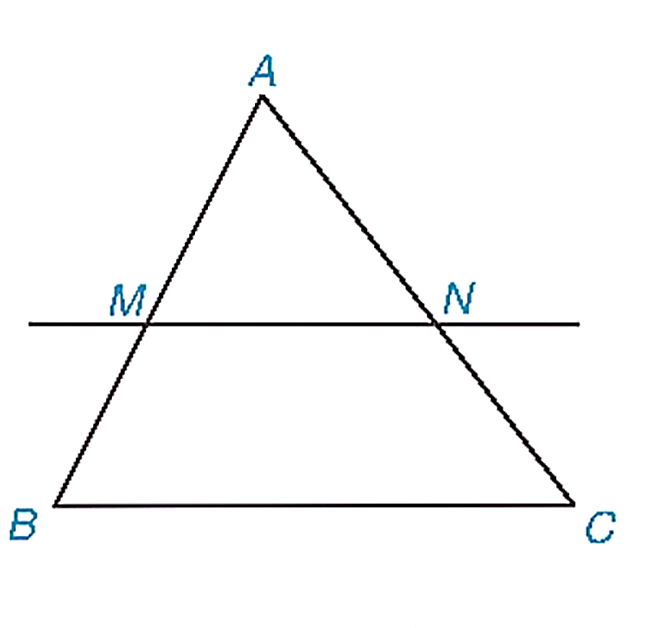
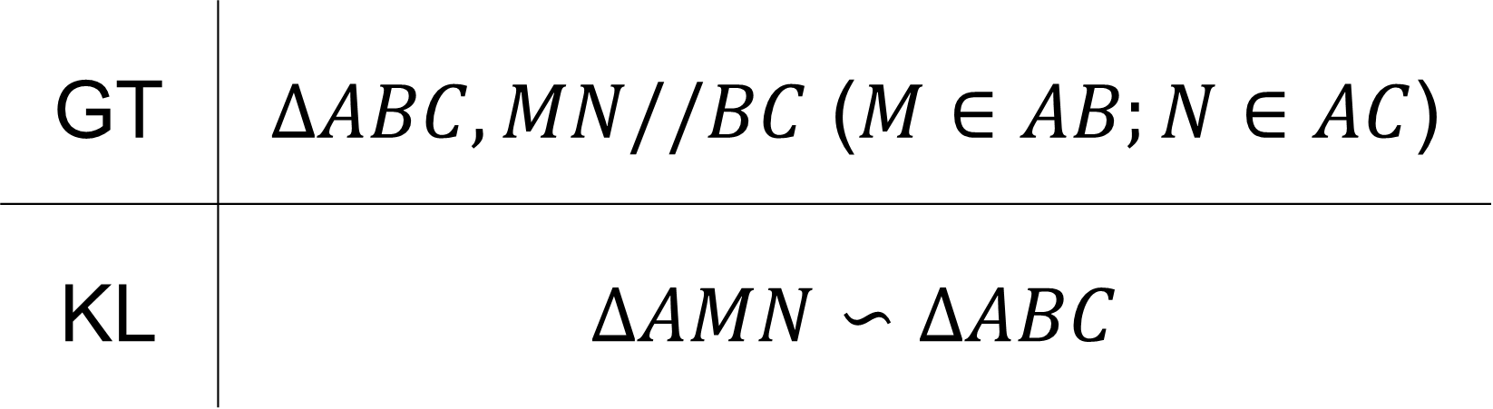
ĐỊNH LÍ
Nếu một đường thẳng cắt hai cạnh của một tam giác và song song với cạnh còn lại thì nó tạo thành một tam giác mới đồng dạng với tam giác đã cho.
GT | $∆ABC, MN//BC$ ($M∈AB;N∈AC$)
KL | $∆AMN∽∆ABC$

Slide 17

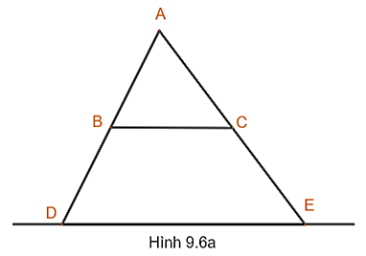
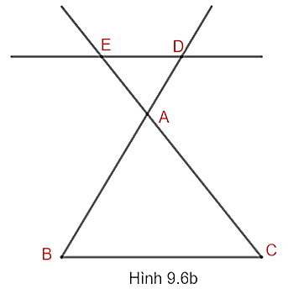
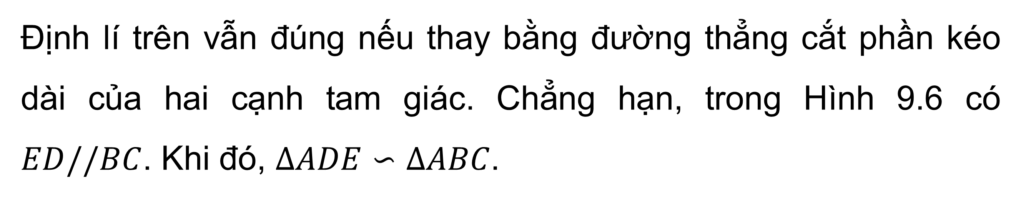
Chú ý:
Định lí trên vẫn đúng nếu thay bằng đường thẳng cắt phần kéo dài của hai cạnh tam giác. Chẳng hạn, trong Hình 9.6 có $ED//BC$. Khi đó, $∆ADE∽∆ABC$.

Slide 18
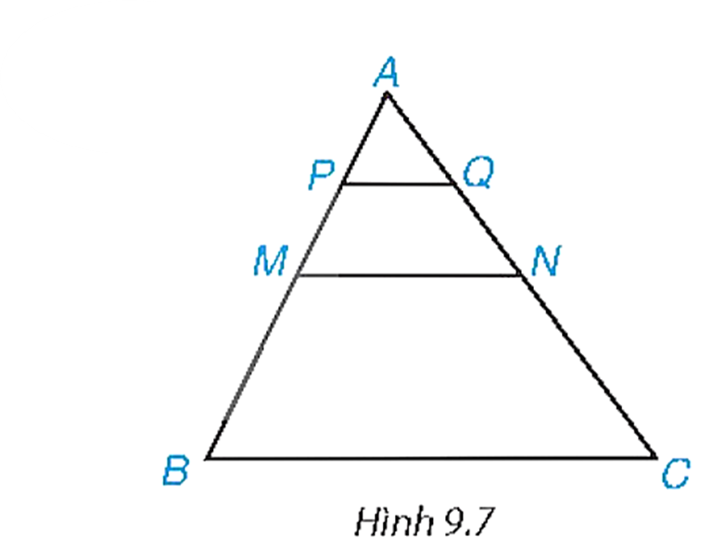
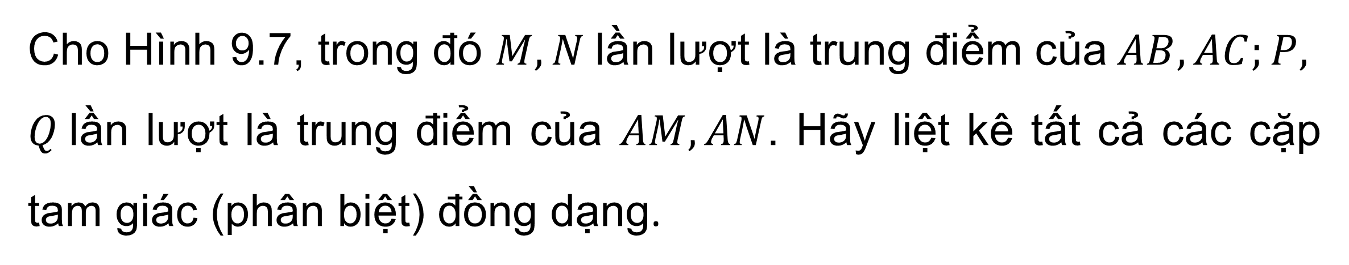

Cho Hình 9.7, trong đó $M, N$lần lượt là trung điểm của$AB, AC;P,$
$Q$lần lượt là trung điểm của $AM, AN$. Hãy liệt kê tất cả các cặp tam giác (phân biệt) đồng dạng.
Ví dụ 2
Giải
Tam giác $ABC$ có $M, N$ lần lượt là trung điểm của $AB, AC$nên $MN$ là đường trung bình của tam giác $ABC$.
Suy ra $MN\text{ //} BC$. (1)
Do đó $∆AMN∽∆ABC$ (theo định lí trên).
Tương tự, $PQ$ là đường trung bình của tam giác $AMN$nên $PQ \text{//} MN$. (2)

Slide 19

Cho Hình 9.7, trong đó $M, N$lần lượt là trung điểm của$AB, AC;P,$
$Q$lần lượt là trung điểm của $AM, AN$. Hãy liệt kê tất cả các cặp tam giác (phân biệt) đồng dạng.
Ví dụ 2
Giải
Do đó $∆APQ∽∆AMN$ (theo định lí trên).
Từ (1) và (2), suy ra $PQ \text{//} BC$.
Do đó $∆APQ∽∆ABC$ (theo định lí trên).
Vậy có tất cả ba cặp tam giác đồng dạng là:
$∆AMN∽∆ABC; ∆APQ∽∆AMN và ∆APQ$ $∽∆ABC.$

Slide 20
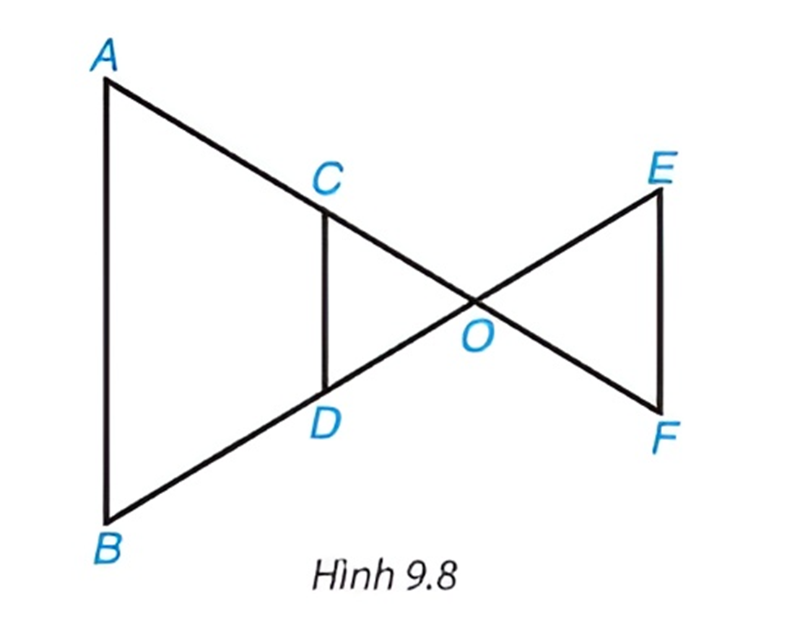

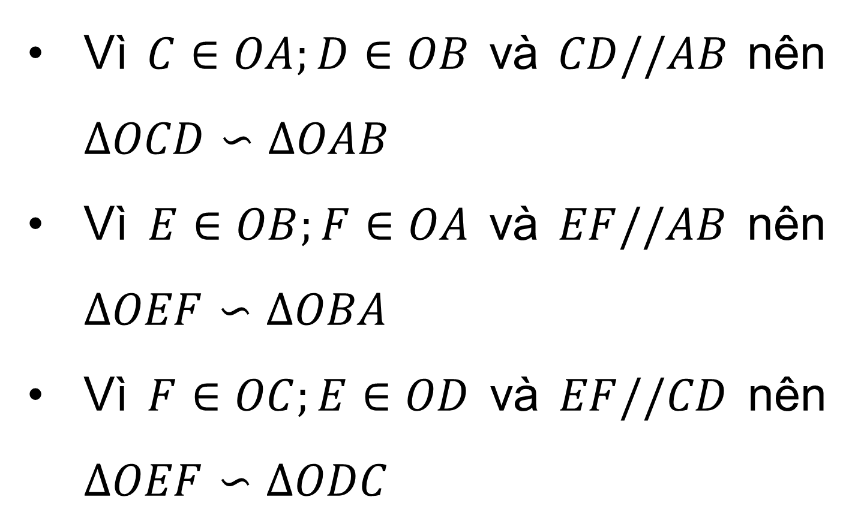
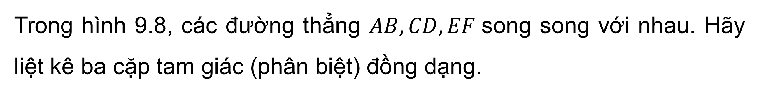
Luyện tập 2
Trong hình 9.8, các đường thẳng $AB, CD, EF$song song với nhau. Hãy liệt kê ba cặp tam giác (phân biệt) đồng dạng.
Giải
Vì $C∈OA;D∈OB$ và $CD//AB$ nên $∆OCD∽∆OAB$
Vì $E∈OB;F∈OA$ và $EF//AB$ nên $∆OEF∽∆OBA$
Vì $F∈OC;E∈OD$ và $EF//CD$ nên $∆OEF∽∆ODC$

Slide 21
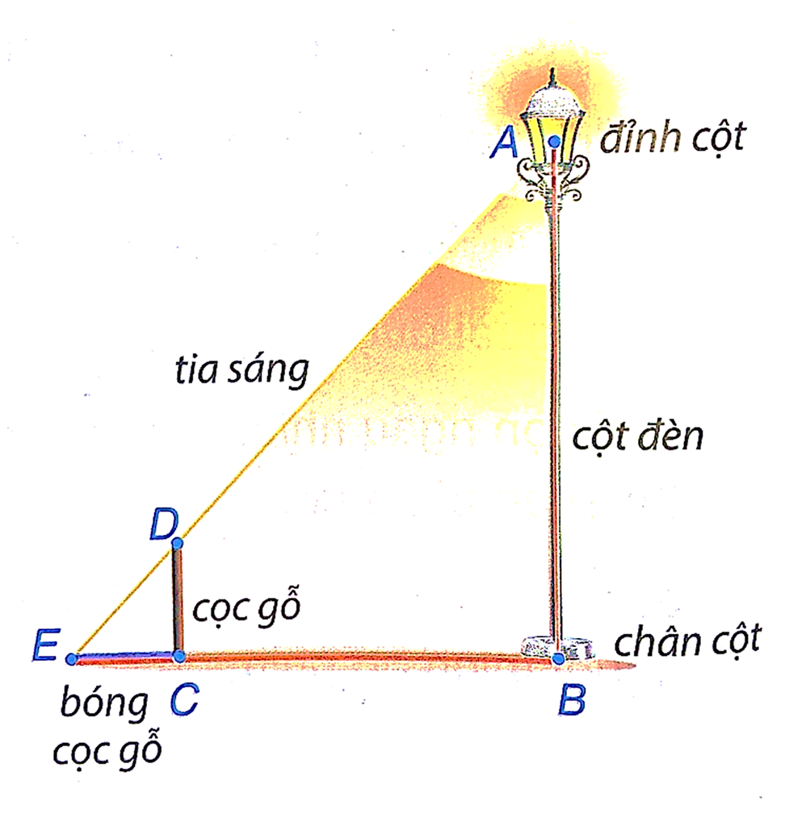
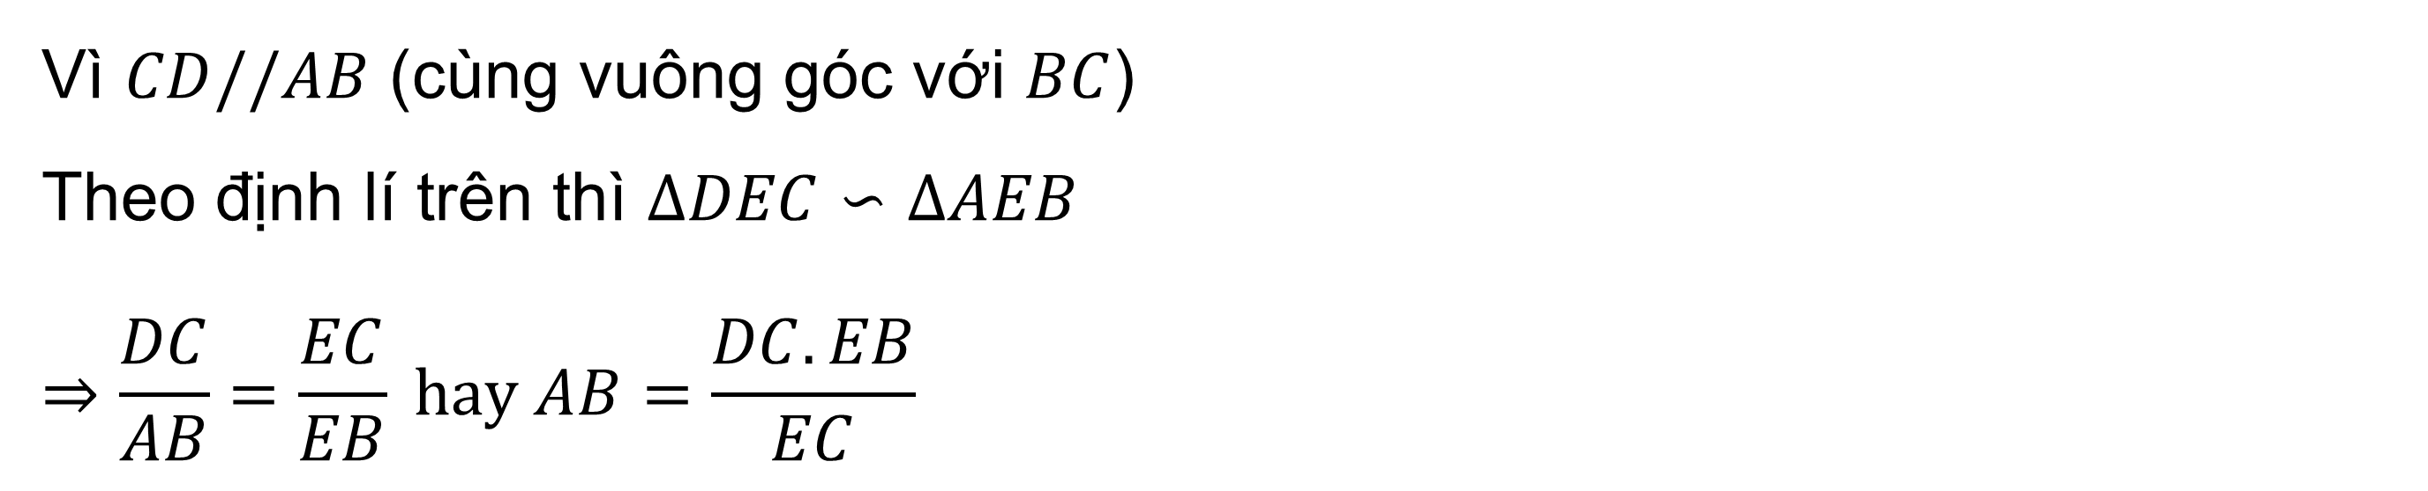
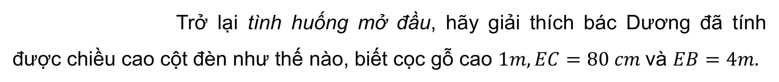
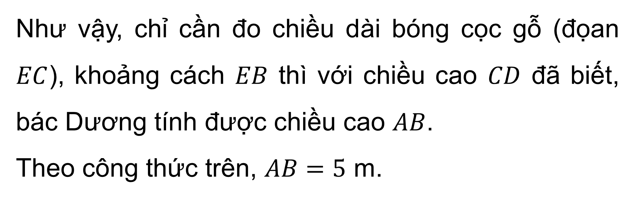
VẬN DỤNG
Trở lại tình huống mở đầu, hãy giải thích bác Dương đã tính được chiều cao cột đèn như thế nào, biết cọc gỗ cao $1m, EC=80 cm$và $EB=4m.$
Giải:
Vì $CD//AB$ (cùng vuông góc với $BC$)
Theo định lí trên thì $∆DEC∽∆AEB$
$$⇒\frac{DC}{AB}=\frac{EC}{EB} hay AB=\frac{DC.EB}{EC}$$
Như vậy, chỉ cần đo chiều dài bóng cọc gỗ (đọan $EC$), khoảng cách $EB$ thì với chiều cao $CD$ đã biết, bác Dương tính được chiều cao $AB$.
Theo công thức trên, $AB=5$ m.

Slide 22
LUYỆN TẬP

Slide 23



CÂU HỎI TRẮC NGHIỆM
Câu 1. Hãy chọn câu sai
A. Hai tam giác bằng nhau thì đồng dạng
B. Hai tam giác đều luôn đồng dạng với nhau
C. Hai tam giác đồng dạng là hai tam giác có tất cả các cặp góc tương ứng bằng nhau và các cặp cạnh tương ứng tỉ lệ
D. Hai tam giác vuông luôn đồng dạng với nhau
Notes:
Chọn đáp án đúng bằng cách tích trực tiếp vào từng ô A, B, C, D

Slide 24
Câu 2. Nếu tam giác ABC có MN//BC (với M∈ AB,N∈ AC) thì
A. ΔAMN đồng dạng với ΔACB
C. ΔAMN đồng dạng với ΔABC
B. ΔABC đồng dạng với ∆MNA
D. ΔABC đồng dạng với ΔANM
Notes:
Chọn đáp án đúng bằng cách tích trực tiếp vào từng ô A, B, C, D

Slide 25
Câu 3. Hãy chọn câu đúng.
A. Hai tam giác bằng nhau thì đồng dạng
C. Hai tam giác bằng nhau thì không đồng dạng
B. Hai tam giác đồng dạng thì bằng nhau
D. Hai tam giác vuông luôn đồng dạng với nhau

Slide 26
Câu 4. Cho tam giác ABC và hai điểm M,N lần lượt thuộc các cạnh BC,AC sao cho MN//AB. Chọn kết luận đúng.
A. ΔAMN đồng dạng với ΔABC
C. ΔNMC đồng dạng với ΔABC
B. ΔABC đồng dạng với ∆MNC
D. ΔCAB đồng dạng với ΔCMN
Notes:
Chọn đáp án đúng bằng cách tích trực tiếp vào từng ô A, B, C, D

Slide 27





Câu 5. Cho $∆ABC$ đồng dạng với $∆DEF$; $\hat{A}={80}^{o}, \hat{C}={70}^{o},$
$AC=6$ cm. Số đo $\hat{E}$ là ?
A. ${80}^{o}$
C. ${70}^{o}$
B. ${30}^{o}$
D. ${50}^{o}$

Slide 28






Bài 9.1 (SGK – tr82)
Cho ΔABC ∽ ΔMNP, khẳng định nào sau đây không đúng?
a) ΔMNP ∽ ΔABC
b) ΔBCA ∽ ΔNPM
c) ΔCAB ∽ ΔPNM
d) ΔACB ∽ ΔMNP
Giải
Từ giả thiết, ta có $∆ABC∽∆MNP$
$⇒$Các cặp đỉnh tương ứng là:
$A$ tương ứng với $M$; $B$ tương ứng với $N$; $C$ tương ứng với $P$.

Slide 29

Bài 9.2 (SGK – tr82) Khẳng định nào sau đây là đúng?
a) Hai tam giác bằng nhau thì đồng dạng với nhau
b) Hai tam giác bất kì đồng dạng với nhau
c) Hai tam giác đều bất kì đồng dạng với nhau
d) Hai tam giác vuông bất kì đồng dạng với nhau
e) Hai tam giác đồng dạng thì bằng nhau

Slide 30
VẬN DỤNG

Slide 31


Bài 9.3 (SGK – tr82) Trong hình 9.9, ABC là tam giác không cân; M, N, P lần lượt là trung điểm của BC, CA, AB. Hãy tìm trong hình năm tam giác khác nhau mà chúng đôi một đồng dạng với nhau. Giải thích vì sao chúng đồng dạng.
Giải
Xét $∆APN$ và $∆MNP$ có:
$\hat{APN}=\hat{MNP}; \hat{ANP}=\hat{MPN}$ (so le trong) và $PN$ chung
$⇒∆APN=∆MNP$ (g.c.g)
Tương tự ta có: $∆PBM=∆MNP;∆NMC=∆MNP$

Slide 32

Bài 9.3 (SGK – tr82) Trong hình 9.9, ABC là tam giác không cân; M, N, P lần lượt là trung điểm của BC, CA, AB. Hãy tìm trong hình năm tam giác khác nhau mà chúng đôi một đồng dạng với nhau. Giải thích vì sao chúng đồng dạng.
Giải
$PN$ là đường trung bình $∆ABC$ $⇒$ $PN//BC$
$⇒$ $∆APN∽∆ABC$
Vậy $∆APN, ∆PBM, ∆NMC, ∆MNP$ đôi một bằng nhau và cùng đồng dạng với $∆ABC$
$⇒$Cả 5 tam giác đôi một đồng dạng với nhau.

Slide 33




Bài 9.4 (SGK – tr82) Cho tam giác $ABC$ cân tại đỉnh $A$ và tam giác $MNP$ cân tại đỉnh $M$. Biết rằng $\hat{BAC}=\hat{PMN}$, $AB=2MN$. Chứng minh $ΔMNP ∽ ΔABC$và tìm tỉ số đồng dạng.

Slide 34

Giải:
$∆ABC$ cân tại $A$ nên
$$\hat{ABC}=\hat{ACB}=\frac{\hat{ABC}+\hat{ACB}}{2}=\frac{{180}^{o}−\hat{BAC}}{2} \left(1\right)$$
Tương tự $∆MNP$ cân tại $M$
$$⇒\hat{MNP}=\frac{{180}^{o}−\hat{PMN}}{2} (2)$$
Vì $\hat{BAC}=\hat{PMN}$ nên từ (1)(2) suy ra $\hat{ABC}=\hat{MNP}$
Lấy $A^{′}, C′$ lần lượt là trung điểm của $AB, AC$ thì ta có $B^{′}C^{′}//BC$
$⇒$ $\hat{ABC}=\hat{AB^{′}C^{′}}, \hat{ACB}=\hat{AC^{′}B^{′}}$ (đồng vị)

Slide 35

Giải:
Xét $∆AB′C′$ và $∆MNP$ có :
$\hat{BAC}=\hat{NMP}$ (giả thiết);
$AB^{′}=\frac{AB}{2}=MN$ (cmt);
$\hat{AB^{′}C^{′}}=\hat{ABC}=\hat{MNP}$ (cmt)
$⇒$ $∆MNP=∆AB′C′$ (g.c.g)
Mà $∆AB^{′}C^{′}\sim ∆ABC$ (vì $B^{′}C^{′}//BC$)
Do đó $∆MNP \sim ∆ABC$ với tỉ số đồng dạng
$$k=\frac{MN}{AB}=\frac{AB^{′}}{AB}=\frac{1}{2}$$

Slide 36


HƯỚNG DẪN VỀ NHÀ
Chuẩn bị trước
Bài 34. Ba trường hợp đồng dạng của hai tam giác
Ôn tập kiến thức đã học
Hoàn thành
bài tập trong SBT

Slide 37




CẢM ƠN CÁC EM
ĐÃ THEO DÕI BÀI GIẢNG!

